Slide 1
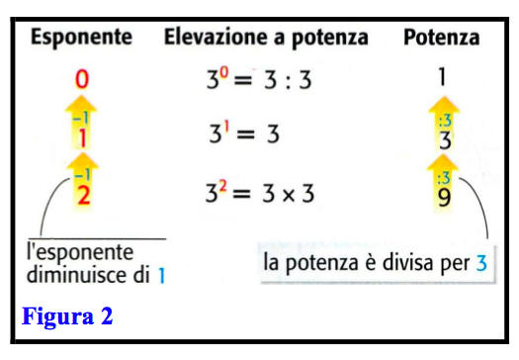
Potenze con esponente intero

Slide 2
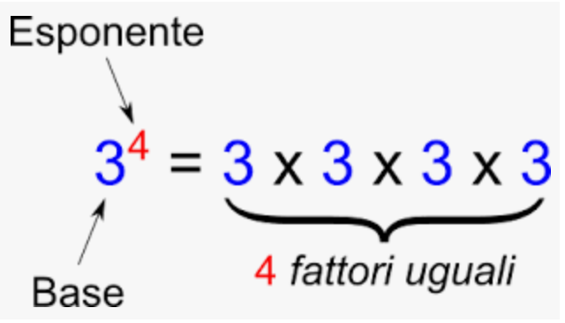
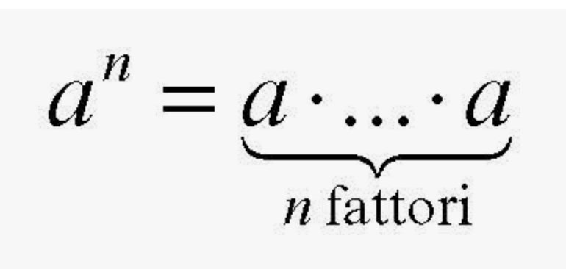
L’elevazione a potenza
È la scrittura abbreviata di una moltiplicazione ripetuta

Slide 3
L’elevazione a potenza. Esempi
Altri esempi
E posso trovare 3⁰?
Ha senso moltiplicare 0 volte 3?

Slide 4
L’elevazione a potenza. Verso l’esponente 0
E posso trovare 3⁰?
Non ha senso moltiplicare 0 volte 3
Ma in matematica posso ragionare per arrivare anche all’esponente 0

Slide 5
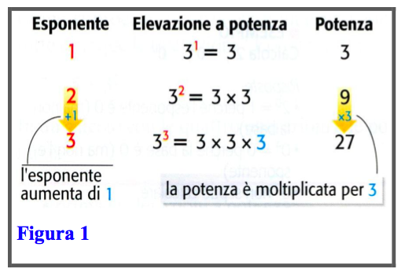
Ecco come si può ragionare
Per passare da 3¹ a 3² moltiplico la potenza per 3.

Slide 6
Arrivo all’esponente 0
Per passare da 3¹ a 3⁰ divido la potenza per 3.
Così trovo 3⁰ = 1

Slide 7
Ripeto il ragionamento con altre basi.
E trovo
3⁰ = 1 5⁰ = 1 10⁰ = 1 0,1⁰ = 1
Ma posso scegliere 0 anche come base?

Slide 8
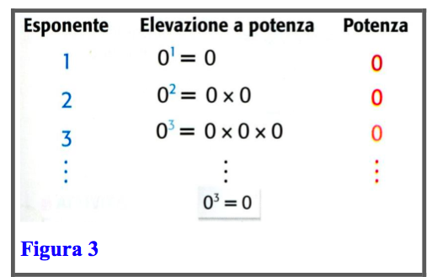
Riprendo le potenze di 0

Slide 9
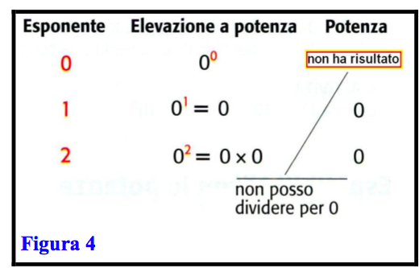
Con base 0 il ragionamento non procede
Per passare da 0¹ a 0⁰ dovrei dividere per 0 la potenza.
Ma non posso dividere per 0.
0⁰ non ha risultato

Slide 10
Attività
Completa la scheda di lavoro per continuare ad esplorare le potenze.

Slide 11
Che cosa hai trovato

Slide 12
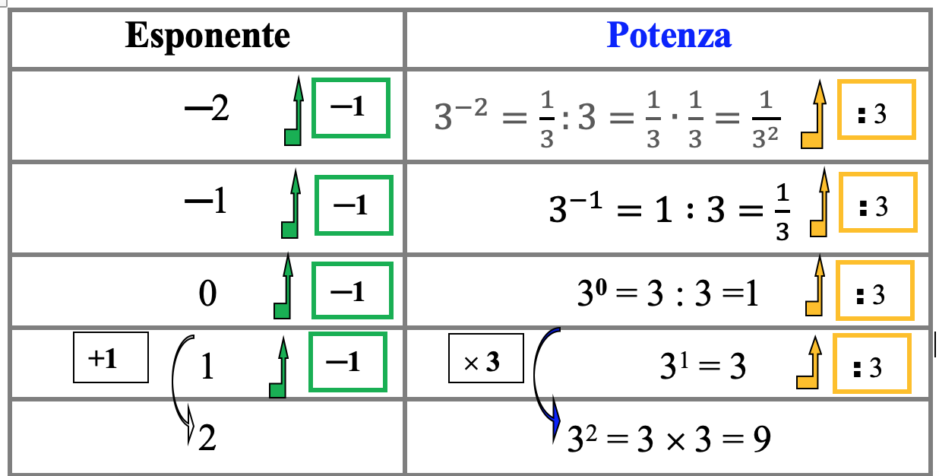
Esponente intero negativo
Per passare da 3¹ a 3⁰ divido la potenza per 3.
Così trovo
3⁻¹ = $\frac{1}{3^{1}}$ 3⁻² = $\frac{1}{3^{2}}$ …

Slide 13
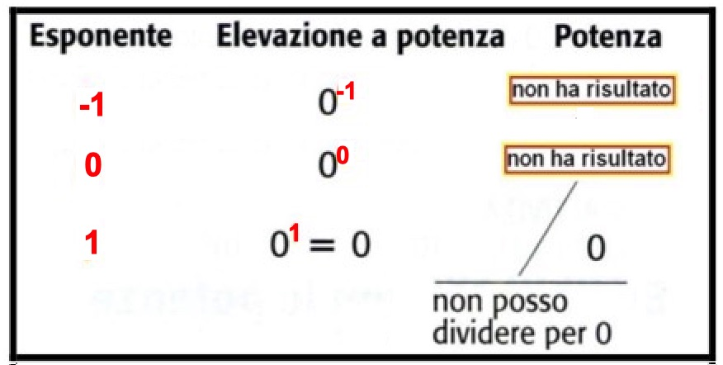
Ripeto il ragionamento con altre basi e altri esponenti interi negativi
2⁻¹ = $\frac{1}{2^{1}}$ 5⁻² = $\frac{1}{5^{2}}$ 3⁻⁴ = $\frac{1}{3^{4}}$10⁻⁵ = $\frac{1}{{10}^{5}}$
Ma posso scegliere 0 come base?
NO!
0⁻¹, 0⁻² , 0⁻³ … non hanno risultato

Slide 14
Esponente intero negativo e base 0

Slide 15
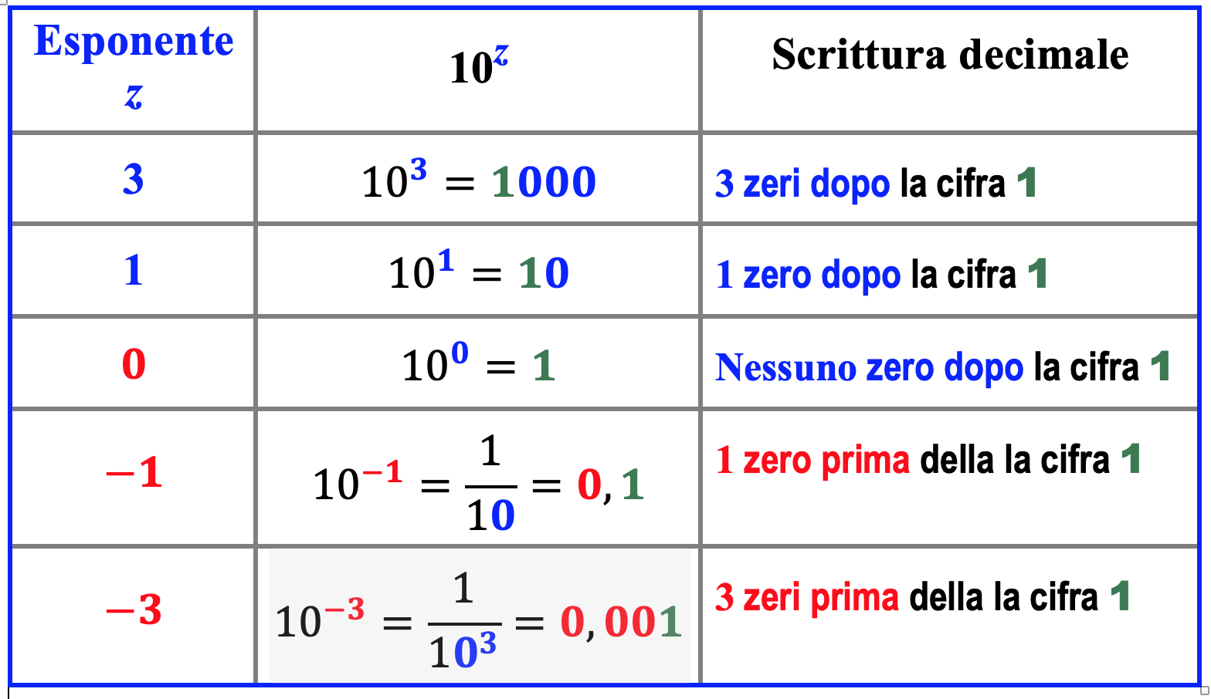
Potenze di 10 ad esponente intero

Slide 16
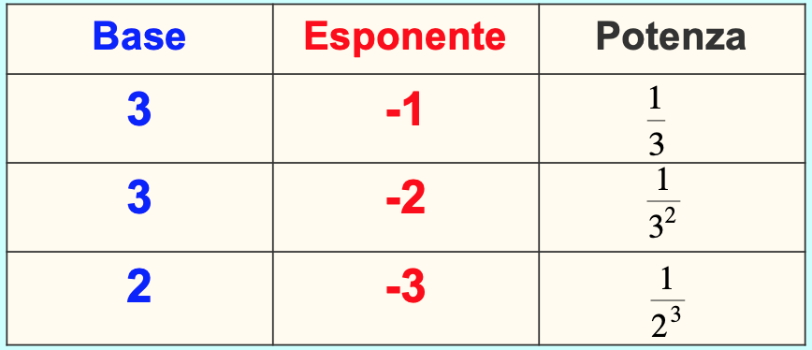
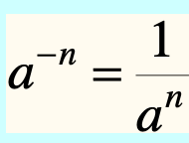
Potenze con esponente intero negativo
In generale, solo se l’esponente n è un numero naturale e la base a ≠ 0
0^{-n} non ha risultato

Slide 17
Potenze con esponente intero negativo
Attenzione all’affermazione B.
Se a ≠ 0, ad esempio a = 3, perché escludere n = 0?

Slide 18
Una riflessione sulle potenze con esponente intero negativo

Slide 19
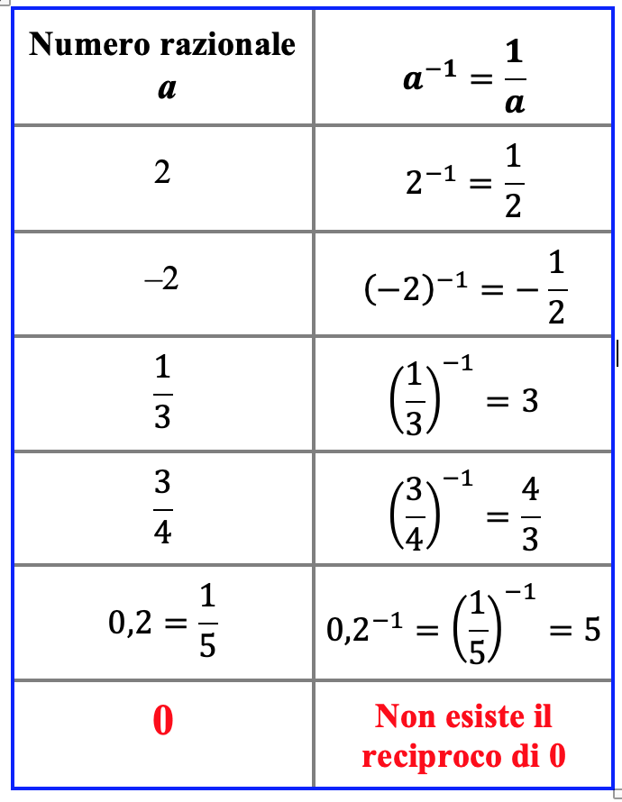
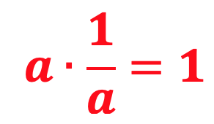
L’esponente ⎼1
a⁻¹ può sostituire il reciproco

